Slide 1
Homework
다음 요구조건을 만족하는 자동차 경주 프로그램을 만드시오.
Frame의 크기는 600x600으로 설정.
프로그램 타이틀은 CarRace로 설정.
3초부터 카운트 다운을 시작하여 0이 되는 순간 3대의 자동차 모두 각 레인을 출발.
하나의 쓰레드가 하나의 자동차의 위치(distance)를 결정.
3개의 쓰레드를 생성하고 각 쓰레드가 1초마다 자동차의 위치를 Math.random()함수를 이용하여 임의의 거리(distance)만큼 이동.
자동차가 출발점(x=0)으로부터 가로로 전진하여 최종지점(x=500)에 도착하도록 프로그램 작성.
만약, 3개의 자동차 중 한 대의 자동차라도 결승점에 도달하면 즉시 모든 자동차는 정지.
프로그램 작성 후 thread 관련부분 주석 작성!!

Slide 2
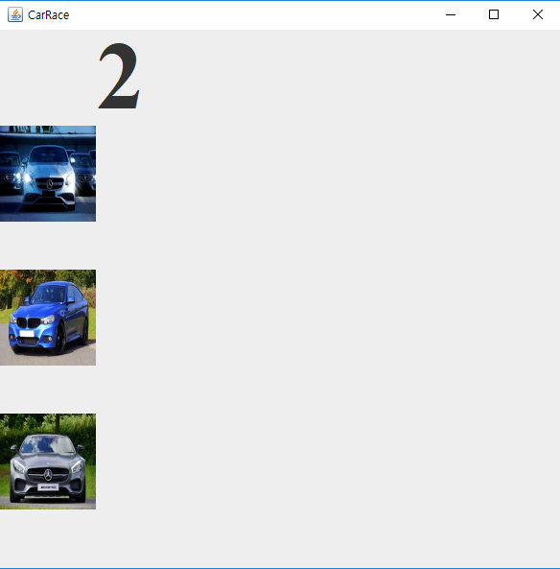
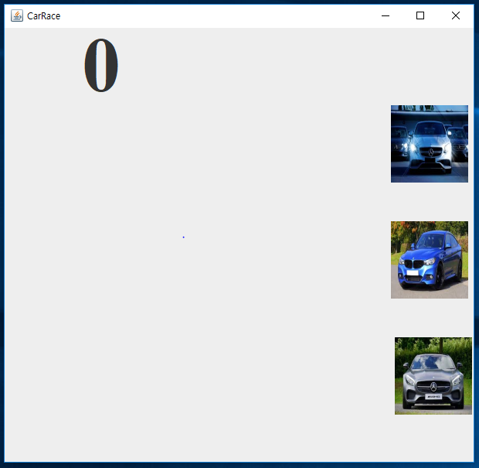
Sample

Slide 3
Homework
과제 제출
제출 자료 : 프로젝트를 압축한 압축파일
이름 : 학번과 이름을 표기
Example : 12121212_홍길동.zip
과제 기간 : 5월 29일 ~ 6월 4일 오후 11:59
기간이 지난 후 제출된 과제의 경우 예외 없이 미제출 처리됨
과제 내용 관련 질문
LA : cho4036@gmail.com
과제 채점 및 점수 관련 질문
TA : eremo2002@naver.com

